Slide 1
ხელმისაწვდომობის და ფინანსური დაცვის გაუმჯობესება: ყურადღების გამახვილება მედიკამენტებზე საერთაშორისო გამოცდილებიდან ნასწავლი გაკვეთილები: ესტონეთი
ტრინ ჰაბიხტ
სოციალური დაცვის სამინისტრო
ესტონეთი

Slide 2
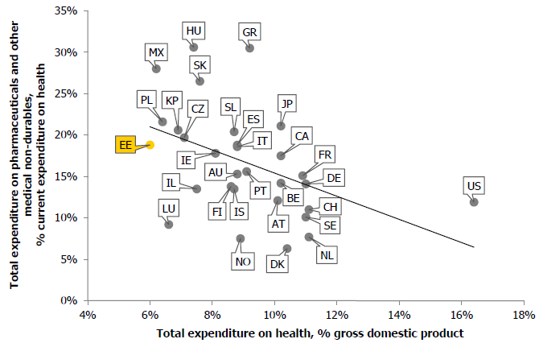
ჯანდაცვის საერთო ხარჯებიდან ფარმაცევტული ხარჯების %-ის შედარება მშპ-ში ჯანდაცვის საერთო ხარჯების %-თან (2013)
Source: Ferrario, Alessandra, Reinap, Marge, Pedersen, Hanne Bak and Kanavos, Panos (2016) Availability of medicines in Estonia: an analysis of existing barriers and options to address them. World Health Organization, Denmark.

Slide 3
ანაზღაურების სისტემა
ესტონეთის ჯანმრთელობის დაზღვევის ფონდის (ეჯდფ) მიერ ანაზღაურებელი წამლები
  რეცეპტით გამოწერილი წამლები როგორც ჯანდაცვის მომსახურების ნაწილი (მაგ. ქიმიოთერაპია)
  სხვადასხვა დონის ფასდაკლება სხვადასხვა დაავადებებზე და წამლებზე
  ეჯდფ პირდაპირ უწევს ანაზღაურებას საავადმყოფოებს და აფთიაქებს
  ზოგიერთი მედიკამენტი შესყიდულია და ანაზღაურებულია სამინისტროს (მაგ. ანტირეტროვირუსული მკურნალობა, ტუბერკულოზი, ვაქცინები), ჯანმრთელობის საბჭოს (მაგ. რეზერვი მზადყოფნისათვის) ან ჯანმრთელობის განვითარების ეროვნული ინსტიტუტის (მაგ. დამოკიდებულობის მკურნალობა) მხრიდან თანაგადახდის გარეშე

Slide 4
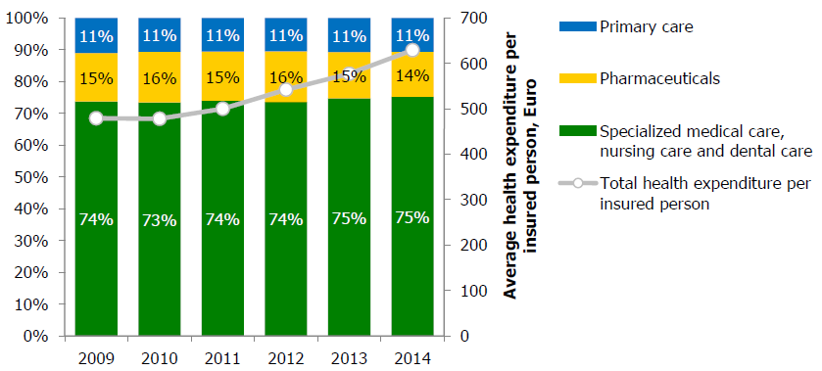
თითოეულ დაზღვეულ ადამიანზე ჯანმრთელობის საერთო დანახარჯები და ჯანმრთელობის ხარჯების დისტრიბუცია
წყარო: ეჯდფ

Slide 5
რეცეპტების რაოდენობა და საშუალო ფასი ეჯდფ-თვის (ევროებში)
წყარო: ეჯდფ

Slide 6
ამბულატორიულ დონეზე რეცეპტით გამოწერილი წამლები : ანაზღაურების წესები (1)
მხოლოდ ეჯდფ-ს სიაში შეტანილი წამლების ანაზღაურება ხდება
ანაზღაურება ხდება საცნობარო ფასის, ან არსებობის შემთხვევაში შეთანხმებული ფასის მიხედვით (თუ არადა საცალო ფასის მიხედვით)
ანაზღაურება დიაგნოზისა და პაციენტის მახასიათებლებზე დაყრდნობით

Slide 7
დადებითი სია
ანაზღაურების დონეები 50%, 90%, 75% და 100%
დამატებითი ანაზღაურება
თუ ყოველწლიური დანახარჯები წამლებზე აჭარბებს 300 ევროს, ეჯდფ ფარავს დამატებით გადაჭარბებული თანხის50-90%-ს
ინდივიდუალური ანაზღაურება
ინდივიდუალური შემთხვევებისთვის, ან თუ წამალი არ არის ავტორიზირებული ესტონეთში ან წამალი არის პოზიტიურ სიაში, მაგრამ არ არის ხელმისაწვდომი აღნიშნულ პირობებში
75% -> 90% თუ პაციენტი პენსიონერია, ბავშვია <18 ან არის შეზღუდული შესაძლებლობების
4 წლადე ასაკის ბავშვებისთვის ყველა წამალი არის ანაზღაურებული 100%-ით
მინიმალური თანაგადახდა 1,27 ევრო (75%, 90%, 100%) ან 3,19 ევრო (50%) თითოეულ რეცეპტზე. დადებითი სიის განახლება ხდება კვარტალურად
უნდა იყოს გამოყენებული პაციენტის მიერ
ეჯდფ განსაზღვრავს ანაზღაურებსი დონეს და პერიოდს
უნდა იყოს გამოყენებული პაციენტის მიერ
Notes:
Prescirption-Shi recepts gulisxmobs tu camals (pirvel svetshi)>

Slide 8
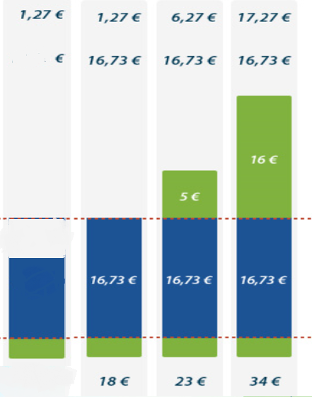
მაგალითი: წამალი რომელიც ანაზღაურებულია 100%-ით
პაციენტი სულ იხდის
ეჯდფ-ის სარგებელი
8,73 €
საცნობარო ფასი 18 € (ყველაზე იაფის შემდგომ არსებული)
8,73 €
პაციენტებისთვის სავალდებულო თვით-დაფინანსება – 1,27 €
1,27 €
1,27 €
1,27 €
1,27 €
წამლის პაკეტის ფასი აფთიაქში
10 €
10 €
ჯენერიკი1
ჯენერიკი2
ჯენერიკი 3
ორიგინალი

Slide 9
მედიკამენტების განფასება
გამოიყენება მხოლოდ დადებით სიაში შეტანილ მედიკამნეტებთან მიმართებაში
ფასზე შეთანხმება მწარმოებლებთან
გარე დამოწმება ევროკავშირის ქვეყნებთან, პირველ რიგში ლატვიასტან, ლიტვასთან, სლოვაკეტთან
შიდა დამოწმება თითოეული შემთხვევის მიხედვით (სამედიცინო კუთხით სათანადო ალტერნატივები)
მოლაპარაკებები, დაპატენტებული მედიკამენტების შემთხვევაში
უფრო მარტივი მოთხოვნები ჯენერიკების, ბიოლოგიურად მსგავსი და პარალელურად ექსპორტირებული მედიკამენტების შემთხვევაში (მაგ. პირველი ჯენერიკი მინიმუმ 30%-ით ნაკლები უნდა იყოს ორიგინალი მედიკამენტის ფასზე)
სტანდარტული ნიმუშის ფასები
ყველა პაკეტი, რომელიც მოიცავს ერთი და იგივე აქტიურ ნივთიერებას და ერთნაირი მიღების გზა აქვს, არის დაჯგუფებული; ერთეულის ყველაზე იაფი ფასის მომდევნო ფასი არის მიჩნეული სტანდატულ ნიმუშად

Slide 10
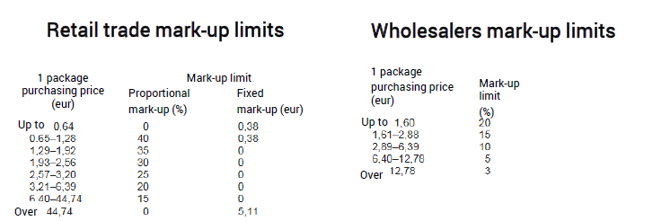
საბითუმო მოვაჭრეები და სააფთიაქო დონეზე ფასის კონტროლი
ზღურბლიანი ზღვარის სიდიდეები საბითუმო და საცალო ვაჭრობის მედიკამენტების ფასნამატზე და მათი განხორციელების პროცედურა დარეგულირებულია ყველა მედიკამეტთან მიმართებაში ვეტერინარული სამკურნალო საშუალებების გარდა

Slide 11
რეცეპტის ელექტრონულად გამოწერა
ხორციელდება 2010 წლიდან
  რეცეპტის ციფრულად გამოწერის წილი: 66% 2010-ში, 99% 2015-ში
მედიკამეტს რეცეპტით გამოწერს ექიმი ან ექთანი კომპიუტერული პროგრამის საშუალებით
მედიკამენტის ელ-რეცეპტი იგზავნება ეროვნულ მონაცემთა ბაზაში და პაციენტის მოთხოვნით დაუყოვნებლივ ხდება ხელმისაწვდომი ყოველ აფთიაქში
პაციენტს შეუძლია მისდიოს ლოგ-ფაილს ყოველ რეცეპტზე
ამის შემდეგ პაციენტს ხელი მიუწვდება თავიდან აცილებადი ჯიბიდან გადასახადების ონლაინ ანგარიშზე

Slide 12
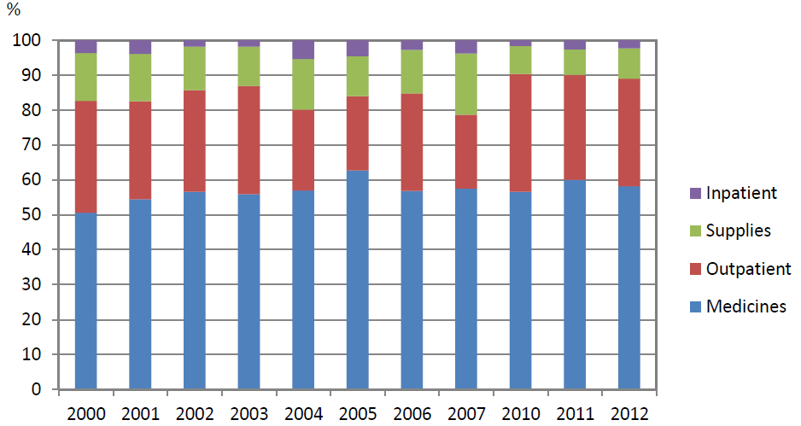
ჯიბიდან საგადასახდელოს სტრუქტურა
Source: Võrk et al. „Out-of-pocket payments and health care utilization in Estonia, 2000–2012“. World Health Organization (2014)

Slide 13
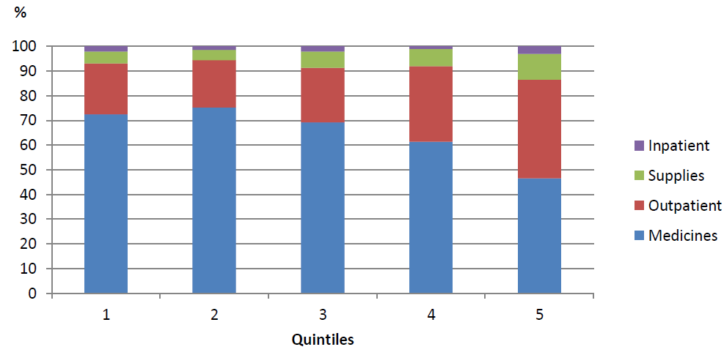
ჯიბიდან საგადასახდელოს კვინტილის სტრუქტურა, 2010-2012 წლების საშუალო მაჩვენებლები
Source: Võrk et al. „Out-of-pocket payments and health care utilization in Estonia, 2000–2012“. World Health Organization (2014)

Slide 14
თავიდან აცილებადი ჯიბიდან საგადასახდელოს შესამცირებელი ზომები მედიკამენტებზე: მარეგულირებელი ჩარჩო
სავალდებულოა აქტიურ ინგრედიენტზე დაფუძნებული რეცეპტები (2005 წლიდან)
სავალდებულოა ყველაზე იაფფასიანი მედიკამენტის (უნდა იყოს ხელმისაწვდომი და შეთავაზებული პაციენტისთვის) შეთავაზება აფთიაქებში (2010 წლიდან)
აფთიაქების (მედიკამენტების სახელმწიფო სააგენტო) და პროვაიდერების (ჯანმთელობის საბჭო) სისტემატიური ზედამხედველობა
პროვაიდერებისათვის აზრის რეგულარულად გაზიარება მათ მუშაობასთან დაკავშირებით
საერთაშორისო არაპატენტირებულ სახელწოდებებზე დაფუძნებული რეცეპტის გამოწერის ინდიკატორი შედის ოჯახის ექიმების ბონუს სისტემაში ხარისხის კუთხით

Slide 15
მოსახლეობის ცნობიერების ამაღლება
ცნობიერების ასამაღლებელი კამპანია 2010 წლიდან
თავდაპირველი სლოგანი: “ერთადერთი განსხვავება არის მედიკამენტის ფასი”
ამჟამინდელი სლოგანი: „მუშაობს! – იგივე ხარისხი, უკეთესი ფასი“
მიზანი: პაციენტებისათვის უფლებამოსილების მინიჭება იმისათვის, რომ აფთიაქებში გააკეთონ ინფორმირებული არჩევანი ფასთან მიმართებაში და მოითხოვონ საერთაშორისო არაპატენტირებულ სახელწოდებებზე დაფუძნებული რეცეპტები თუ მანამდე ასეთი არ შესთავაზეს
მიზნობრივი ჯგუფი: 40 წელს გადაცილებული მოსახლეობა

Slide 16
პაციენტების ჯიბიდან საგადასახდელო თითოეულ რეცეპტზე (ევროებში)
წყარო: ეჯდფ

Slide 17
თავიდან აცილებადი ჯიბიდან საგადასახდელო 2015 წელს
წყარო: ეჯდფ
Notes:
Keskmise soodusretsepti maksumus patsiendile oli 2016. aasta I kvartalis 6,66 eurot ja see moodustas 29% retsepti kogumaksumusest.

Slide 18
ტოპ 10 ჯიბიდან შეძენილი მედიკამენტი ანაზღაურების დონით 75/90% (2016 წლის პირველი მეოთხედი)
ATC code | Name | OOP in total (in Euros) | Avoidable OOP (in Euros) | OOP per prescription | Share of avoidable OOP %
C07AB02 | metoprolool | 3 022 960 | 2 187 272 | 6,5 | 72,4
C07AB12 | nebivolool | 841 759 | 552 329 | 6,9 | 65,6
C09AA05 | ramipriil | 711 343 | 385 253 | 4 | 54,2
C09BA04 | perindopriil+indapamiid | 671 692 | 402 256 | 7,3 | 59,9
C09DA07 | telmisartaan+hüdroklorotiasiid | 650 772 | 431 932 | 7,7 | 66,4
C09CA07 | telmisartaan | 641 811 | 377 953 | 5,7 | 58,9
C08CA01 | amlodipiin | 630 263 | 369 299 | 3,9 | 58,6
A10BA02 | metformiin | 624 202 | 250 545 | 3,5 | 40,1
C10AA07 | rosuvastatiin | 464 512 | 203 272 | 4,1 | 43,8
R03AK06 | salmeterool+flutikasoon | 436 014 | 103 154 | 11,4 | 23,7
წყარო: ეჯდფ

Slide 19
შეჯამება
ფასწარმოქმნა, ანაზღაურების წესები და ნათელი პრინციპები თუ როგორ დავამატოთ ახალი მედიკამენტები დადებით სიას საზოგადოებრივ-სახელმწიფოებრივი ხარჯების კონტროლის საშუალებას იძლევა
ჯიბიდან საგადასახდელოს ანალიზი ინფორმატიული იყო იმისთვის, რომ გაგვეგო რომ მედიკამენტებთან მიმართებაში არსებობს ჯიბიდან საგადასახდელოს დიდი ტვირთი, რაც შესაძლოა, რომ თავიდან იყოს აცილებული
მრავლობითი ზომების (მაგ. მარეგულირებელი ზომები, ინფორმაციული ტექნოლოგიები, ცნობიერების ასამაღლებელი კამპანია) გამოყენებამ დროთა განმავლობაში შეამცირა თავიდან აცილებადი ჯიბიდან საგადასახდელო
და მაინც, უფრო მეტის გაკეთება არის შესაძლებელი იმისათვის, რომ ვუზრუნველყოთ მედიკამენტებით ეფექტური მოცვა

